Slide 1
Sistemas Distribuídos e Mobile

Slide 2

Definição
Um sistema distribuído é uma coleção de elementos computacionais que se apresentam aos usuários como um único sistema de maneira consistente.
Fonte: Sistemas Distribuídos – Princípios e paradigmas 2º Edição Andrew S. Tanenbaum
Maarten Van Steen

Slide 3
Definição
"Definimos um sistema distribuído como aquele no qual os componentes de hardware ou software, localizados em computadores interligados em rede, comunicam-se e coordenam suas ações apenas enviando mensagens entre si.“
Fonte: SISTEMAS DISTRIBUÍDOS - Conceitos e Projeto 5ª Edição
George Coulouris
Jean Dollimore
Tim Kindberg
Gordon Blair

Slide 4
Consequências da Definição
-A distância geográfica entre os elementos computacionais independe.
-Concorrência
-Ausência de relógio\ sincronizador
-Falhas independentes

Slide 5
Objetivo
Compartilhar recursos.
Exemplos:
Hardware -> Impressoras, discos
Software -> Arquivos, banco de dados

Slide 6
Histórico
Apareceu na década de 60 dentro do contexto de Sistemas Operacionais.
A motivação foi a criação de unidades de hardware denominadas canais ou dispositivos de controle.
Estes dispositivos funcionam independente de um processador de controle e podem fazer operações de E/S concorrentemente com a execução de um programa.

Slide 7
Histórico
Um canal comunica-se com o processador central através de uma interrupção.
Com a introdução dos canais, partes de um programa poderiam funcionar de forma imprevisível.
Logo após o aparecimento dos canais, foram desenvolvidos as máquinas multiprocessadas.
Estas máquinas permitem que aplicações diferentes sejam executadas em processadores diferentes ao mesmo tempo

Slide 8
Exemplos de SD
World Wide Web
MMOGs.
Computação móvel e ubíqua.
Negócios financeiros
Serviços multimídia

Slide 9
Tendências em SD
O surgimento da tecnologia de redes pervasivas.
O surgimento da computação ubíqua, combinado ao desejo de suportar mobilidade
do usuário em sistemas distribuídos.
A crescente demanda por serviços multimídia.
A visão dos sistemas distribuídos como um serviço público.

Slide 10

DNS
DNS (Domain Name System) – 1984
Serviço de páginas amarelas

Slide 11
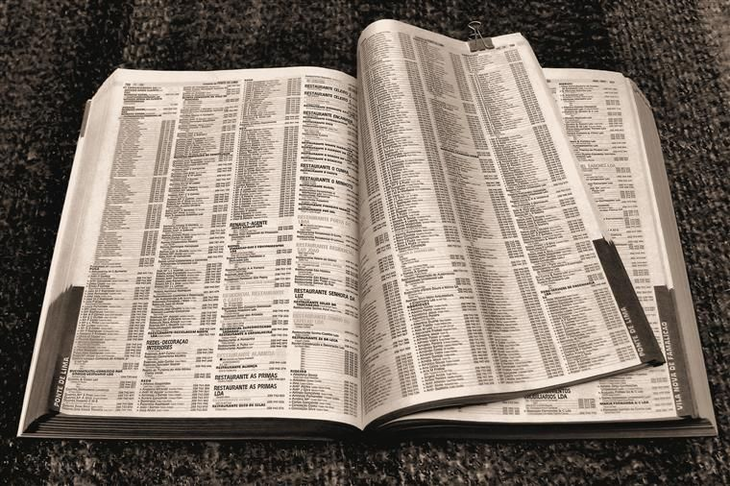
DNS
DNS (Domain Name System) – 1984
Serviço de páginas brancas

